Slide 1
《遥感概论》必修课 —— 上机
第一讲 遥感影像配色与输出
授课人：商 荣 副教授
福建师范大学 地理科学学院 地理信息科学系

Slide 2
目 录
1. 遥感数据处理ENVI软件
2. 单波段影像分级设色与输出
3. 多波段影像RGB配色与输出

Slide 3
ENVI 5.X 目录结构
Bin：相应的ENVI运行目录。
Classic：ENVI经典模式安装路径。
Custom_code：自定义代码
Data：ENVI自带数据目录。
Extensions：客户自主开发的、可执行程序，比如各种补丁程序。
Gptools：GP工具箱文件。
Help：ENVI的帮助文档。
Resource：ENVI资源文件夹，包含图标文件、语言配置文件、波谱库等。
Save：软件框架库

Slide 4
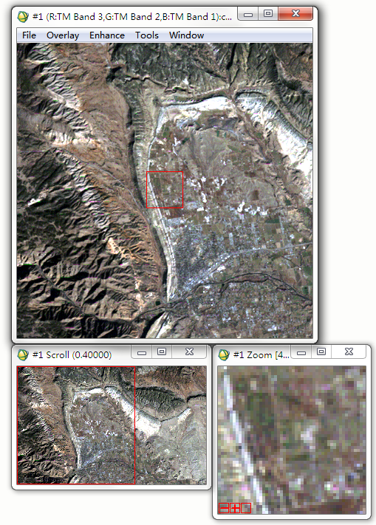
ENVI数据显示
三视窗显示
  当你打开一个图像文件时，会在一个ENVI的三视窗图像显示中，其中包括主图像窗口，缩放窗口和滚动窗口（应用于大的图像），交互性强的操作在这个窗口中完成。

Slide 5
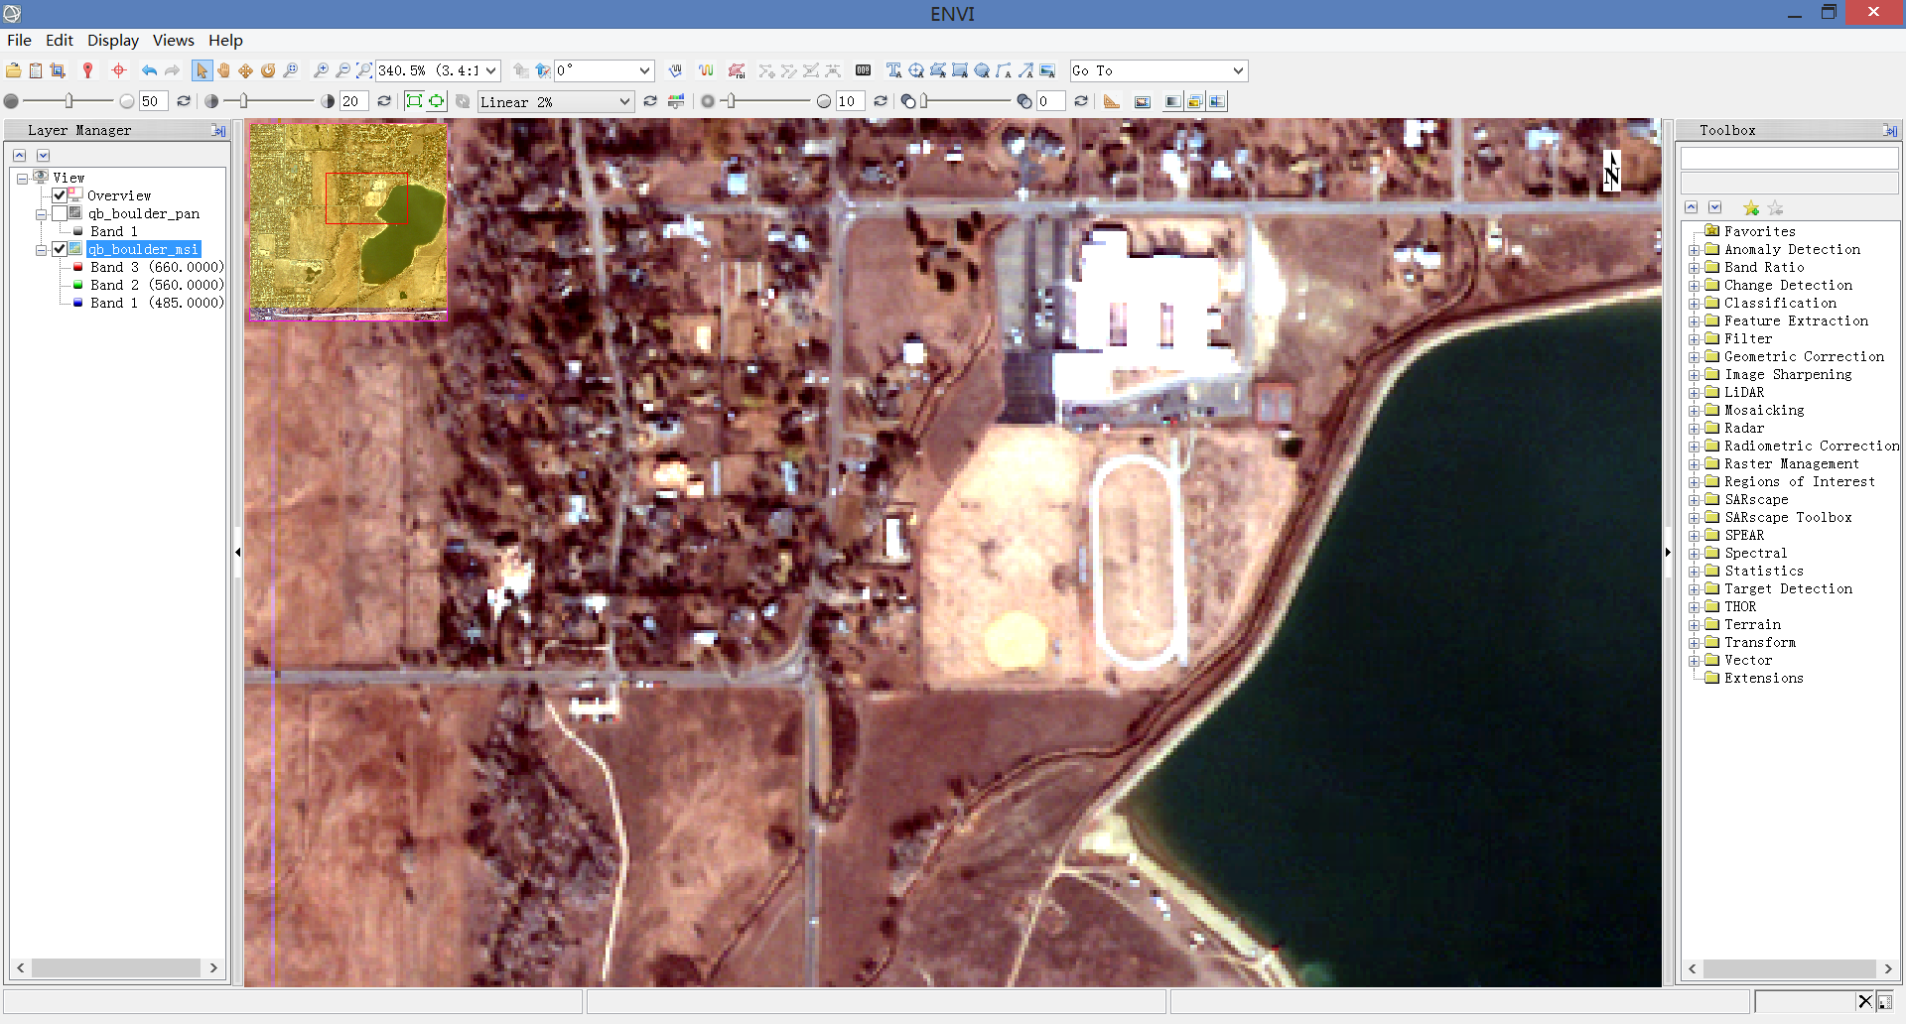
ENVI数据显示
单视窗显示

Slide 6
图像显示类型
灰度显示（黑白）
  一个波段
RGB合成彩色显示
  RGB三个波段合成，最常见显示类型
伪彩色（索引色）
  一个波段，利用索引表显示彩色，常见的如影像分类结果

Slide 7
ENVI栅格文件格式
通用栅格数据格式，包含一个简单的二进制文件和一个相关的ASCII（文本）的头文件。
  ENVI头文件包含用于读取图像数据文件的信息，它通常创建于一个数据文件第一次被 ENVI读取时。单独的ENVI头文本文件提供关于图像尺寸、嵌入的头文件（若存在）、数据格式及其它相关信息。所需信息通过交互式输入，或自动地用“文件吸取”创建，并且以后可以编辑修改。您可以在ENVI之外使用一个文本编辑器生成一个ENVI头文件
  通用栅格数据都会存储为二进制的字节流，通常它将以BSQ（按波段顺序）、BIP（波段按像元交叉）或者BIL（波段按行交叉）的方式进行存储。

Slide 8
ENVI栅格文件格式
使用File>Open 打开 ENVI 图像文件或其它已知格式的二进制图像文件。 ENVI 自动地识别和读取下列类型的文件：
AVHRR | HDF SeaWiFS | MrSID
BMP | JPEG | NLAPS
ER Mapper, PCI (.pix) | JPEG 2000 | PDS
ERDAS 7.x (.lan) | Landsat 7 Fast (.fst) | RADARSAT
ERDAS IMAGINE 8.x (.img) | Landsat 7 HDF | SRF
GeoTIFF | MAS-50 | TIFF
HDF | MRLC (.dda)

Slide 9
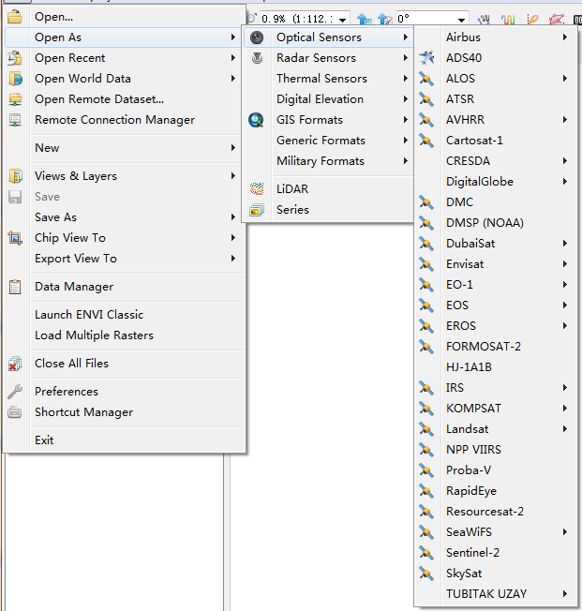
ENVI栅格文件格式
已知文件类型：
  使用File-> Open File As选项，ENVI 能够读取一些标准文件类型的若干格式，包括精选的遥感格式、军事格式、数字高程模型格式、图像处理软件格式及通用图像格式。ENVI 从内部头文件读取必要的参数，因此不必在Header Information对话框中输入任何信息。

Slide 10
ENVI栅格文件的存储
  窗口菜单界面
    File->Save As，将影像按照需要的格式进行存储。
  存储为其他软件格式
    Toolbox中工具将文件另存为ArcView Raster、ASCII、CADRG等格式。
  其他窗口下的文件存储
    例如：Map—Mosaicking的镶嵌窗口下：Apply；Save Template等；Classification等功能下：Output Result to等。

Slide 11
目 录
1. 遥感数据处理ENVI软件
2. 单波段影像分级设色与输出
3. 多波段影像RGB配色与输出

Slide 12
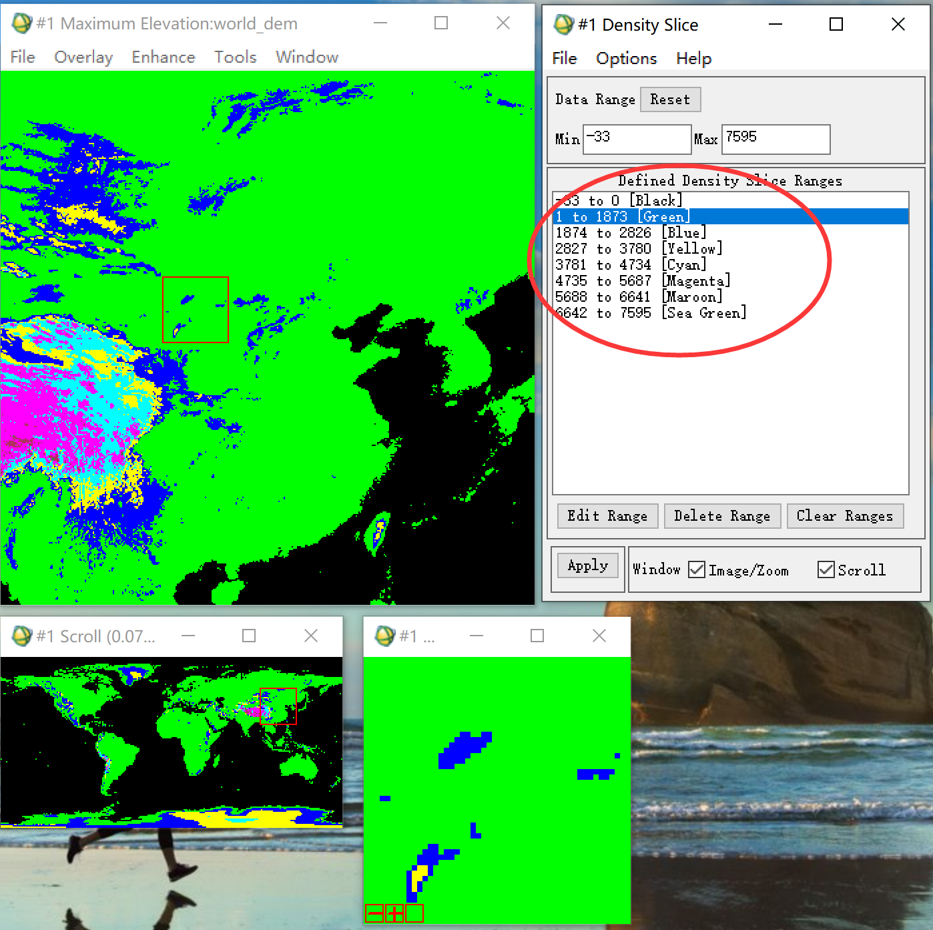
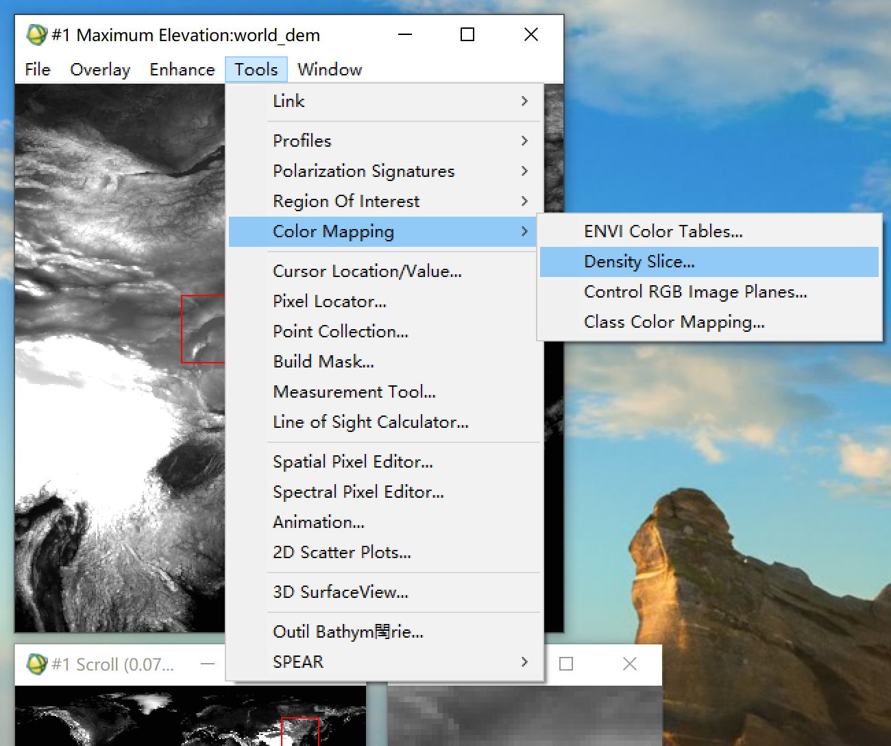
上机练习1
打开不同格式的数据
  …\Program Files\Exelis\ENVI53\data\world_dem
  …\ Program Files\Exelis\ENVI53\classic\data\can_tmr.img
  …\ Program Files\Exelis\ENVI53\classic\data\egm96_global.dat
  …\ Program Files\Exelis\ENVI53\classic\data\cup95eff.int
分级显示数据
分级显示操作

Slide 13
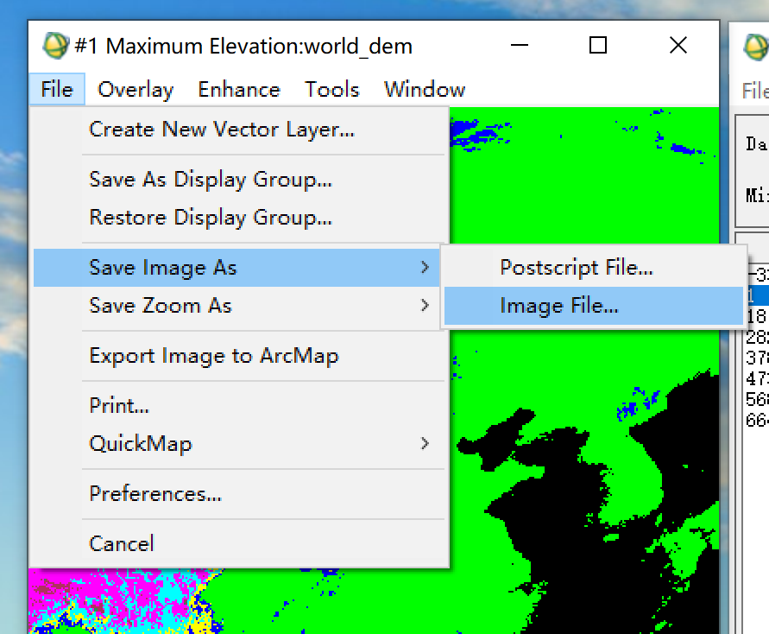
上机练习1
上机报告要求：
  输出四个示例数据的分级设色图（bmp格式）；
  每一步如何操作，关键步骤截图展示；
  设置不同的颜色区间（下左图红色椭圆内）。
输出操作

Slide 14
目 录
1. 遥感数据处理ENVI软件
2. 单波段影像分级设色与输出
3. 多波段影像RGB配色与输出

Slide 15
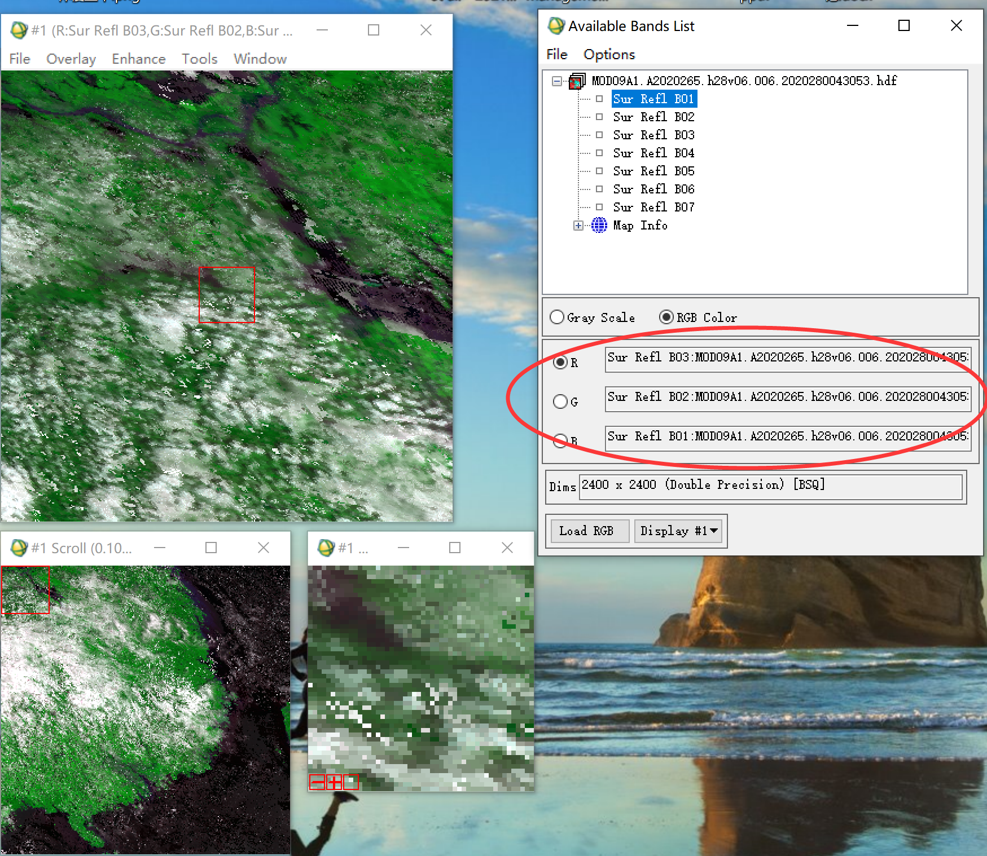
上机练习2
打开MODIS和Landsat数据
  MOD09A1.A2020265.h28v06.006.2020280043053.hdf
  LC81270362013256LGN00.tar.gz（数据需要解压）
RGB合成彩色显示
  采用不同的波段组合方式
  MODIS波段321、143、432等
  Landsat波段321、543、432等

Slide 16
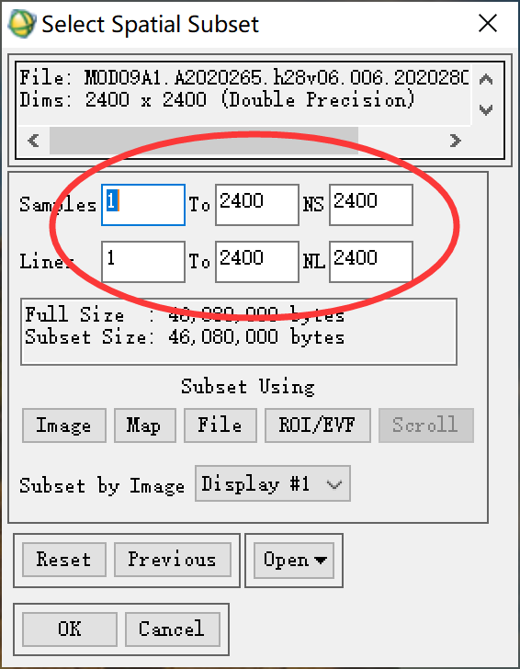
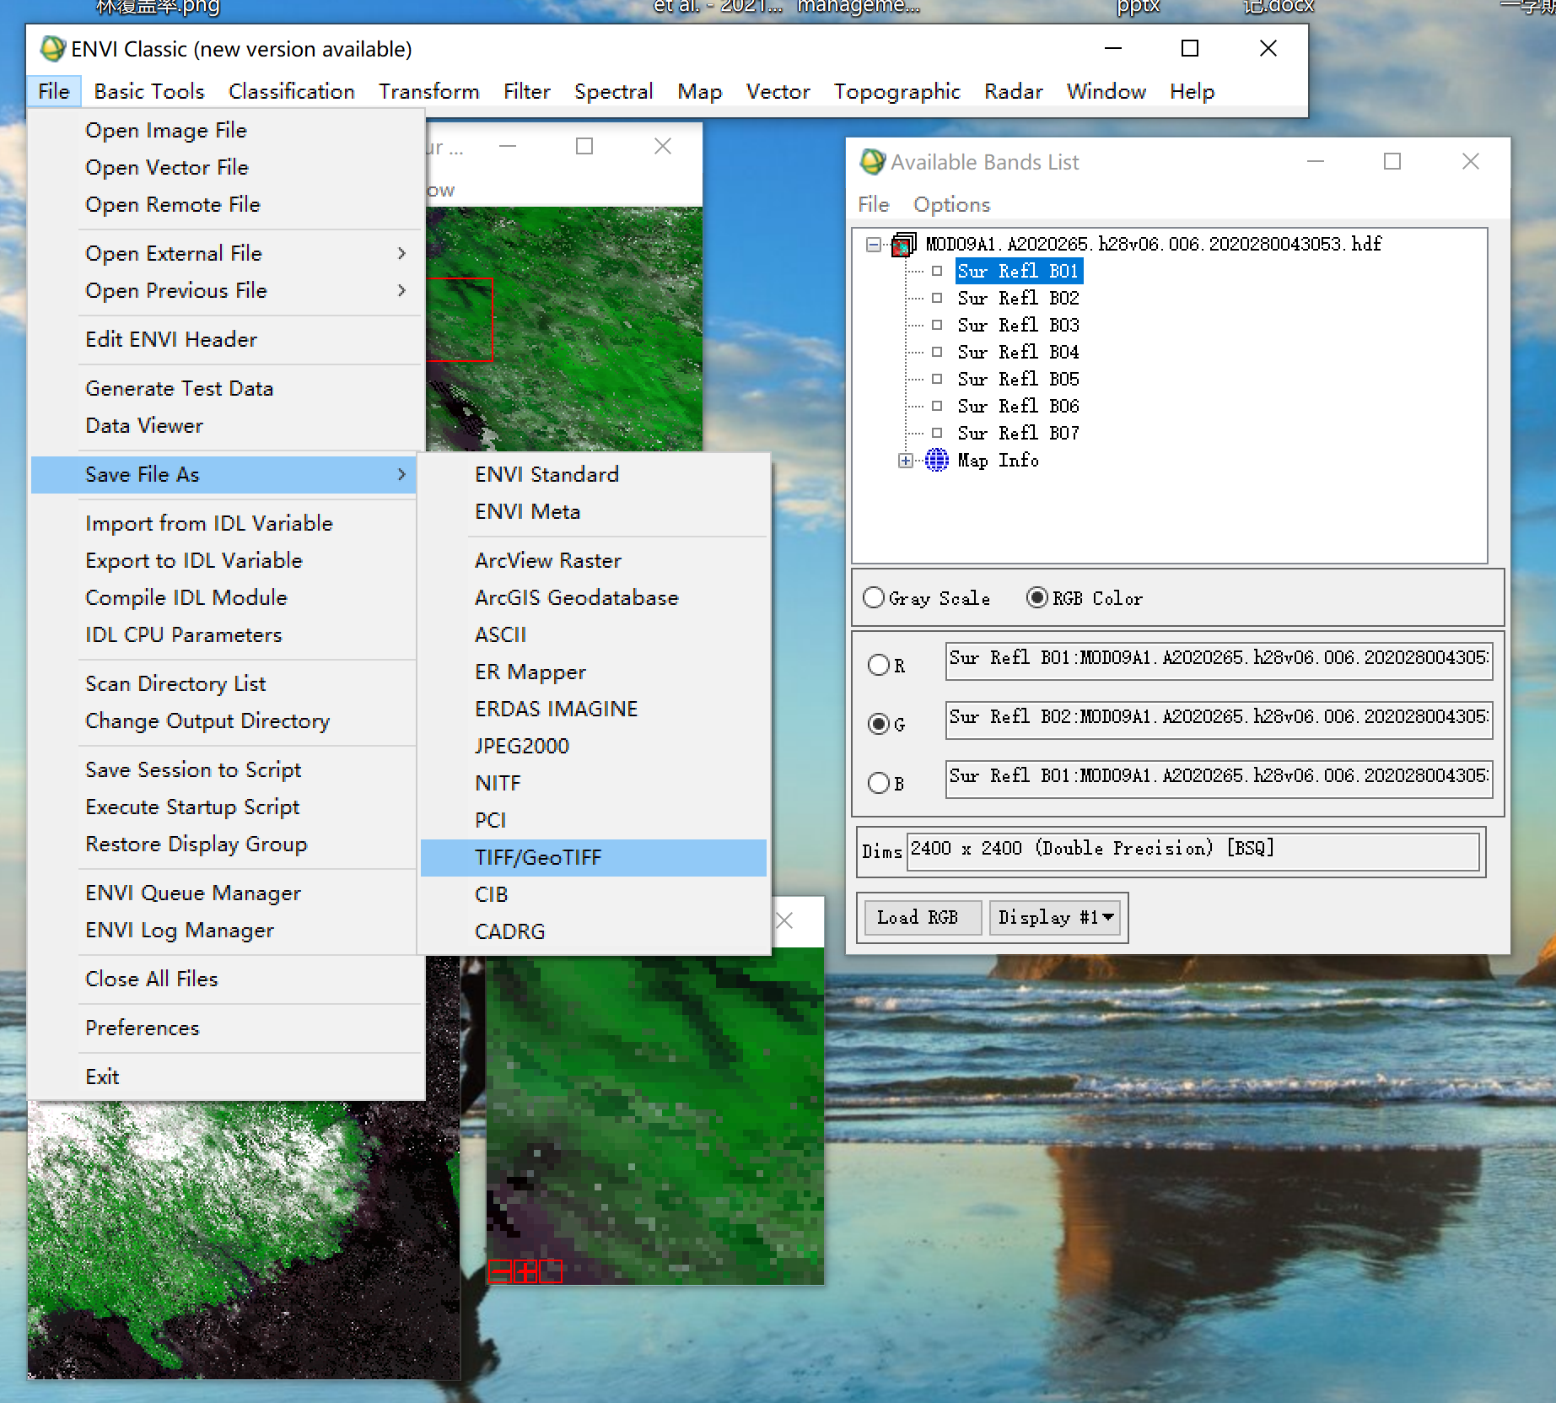
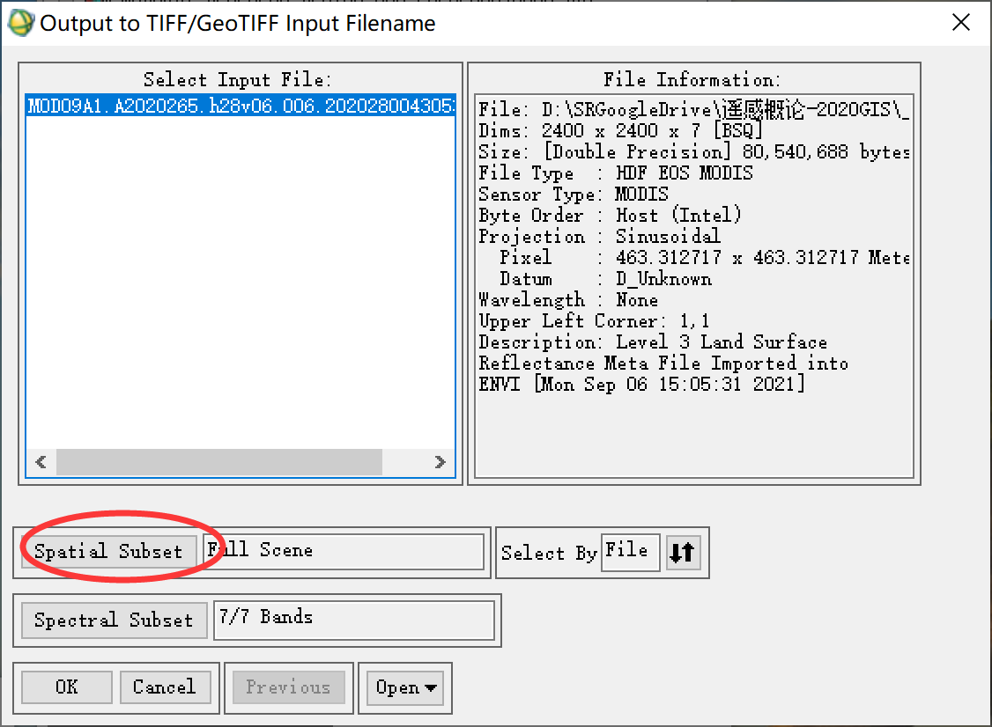
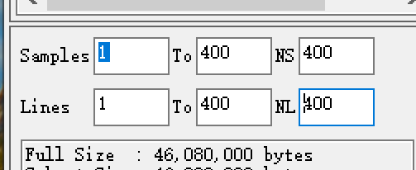
上机练习2
选取一个小区域，将数据输出为GeoTIFF格式
输出GeoTIFF操作
截取一个小区域
确认区域范围
遥感数据中最常用和最重要的操作

Slide 17
上机练习2
上机报告要求：
  分别针对MODIS和Landsat数据进行如下操作：
  任意选取影像中无云的一块小区域；
  输出三种不同的RGB合成彩色图（bmp格式）；
截取一个小区域
确认区域范围
输出操作

Slide 18


